Slide 1

Разработка электронного контента на тему: “Развитие стриминговой платформы VK Play”
Буц Игорь. АДЭУ-211

Slide 2
Содержание
Развитие stream платформ
Начало зарождения
Переломный момент
Современный мир
Развитие игровой индустрии
Первые поколения игр
3D Модели
AAA-Проекты

Slide 3
Дискеты
2D Платформеры
Justin.tv
3D Игры
CD Диски
Кросплатформенность
Twitch
AAA Проекты
Магазин VK Play
Мультиплатформенность
VK Play
Next Gen
Платформа Steam
Мастерская
VR
Магазин игр
Трансляции
Discord
Стрим площадки
Расширенная аудитория
Игры с поддержкой VR
Развитие игровой индустрии
Игровое сообщество

Slide 4
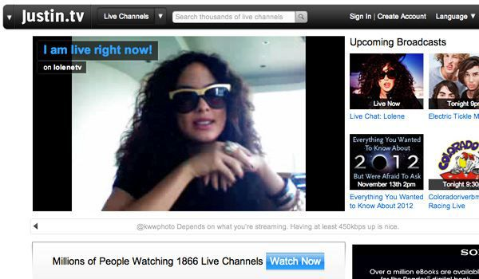
Justin.tv
Онлайн-видео началось на Adobe. Примерно в районе 2008 года компания уговорила всех поставить свой плагин во все браузеры.
Justin.tv начал работу в 2007 году и был популярной платформой для онлайновых видеотрансляций. Каждый пользователь мог открыть свой «канал» и организовать трансляцию. Самым первым открыл свой канал на сайте его основатель Джастин Кан (Justin Kan). Он вещал 24 часа в сутки и продвигал концепцию «лайфкастинга», то есть круглосуточной трансляции своей жизни на широкую аудиторию.

Slide 5

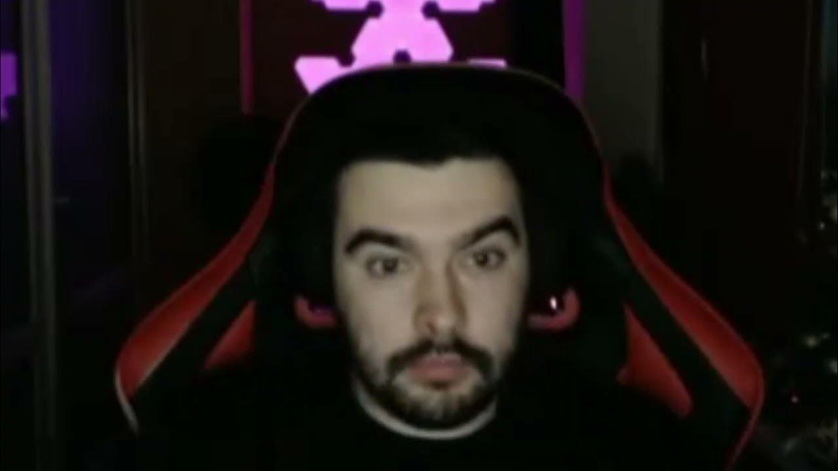
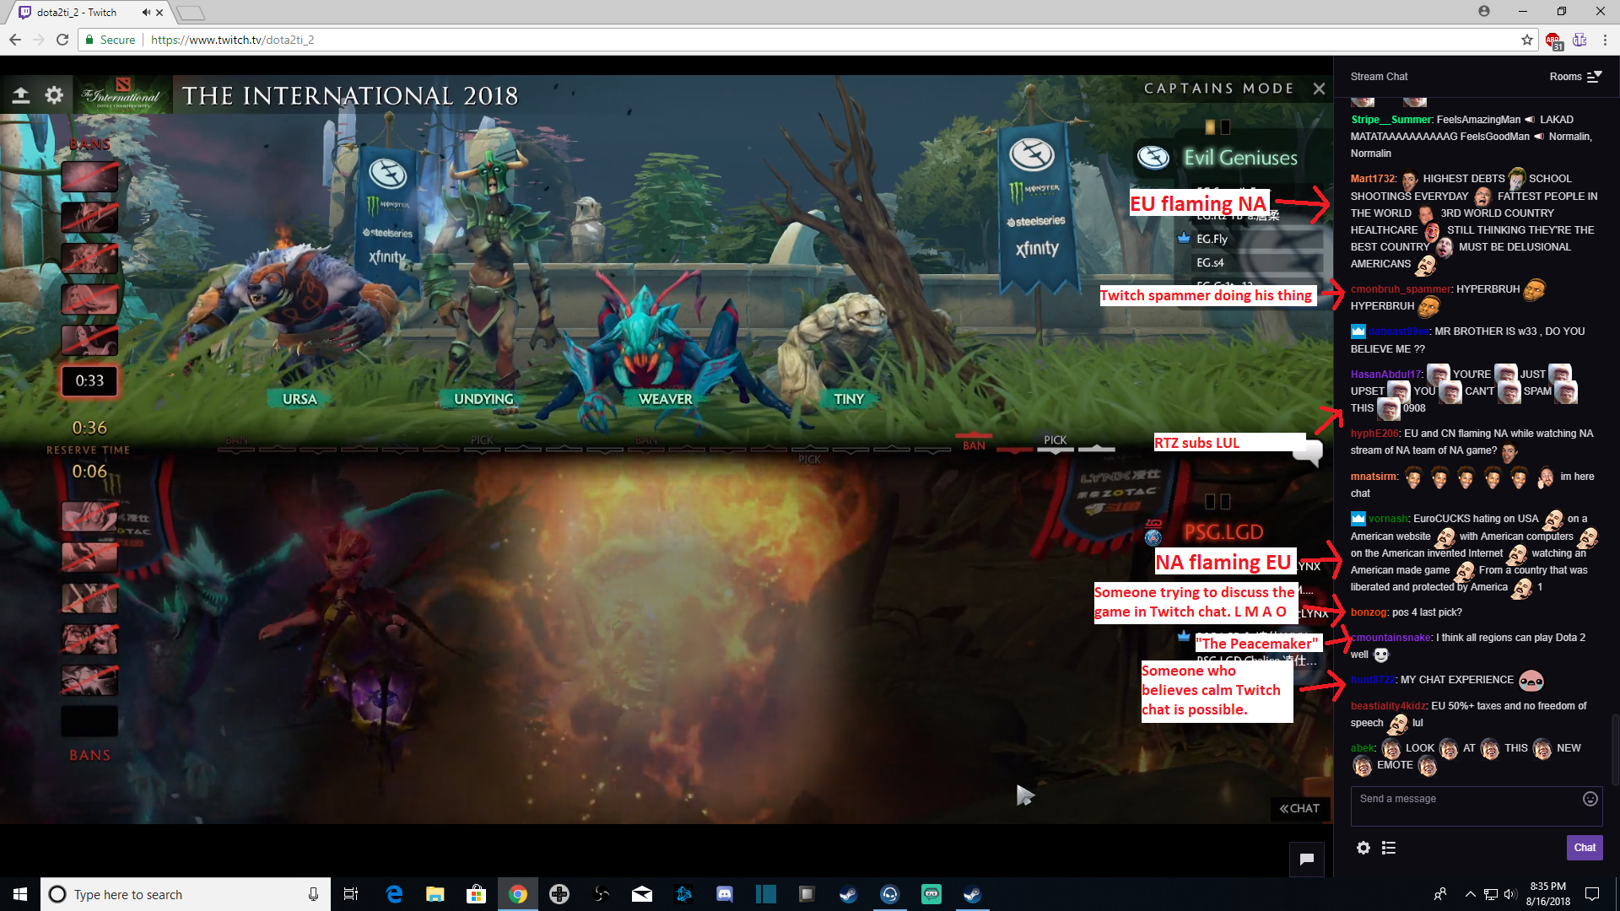
В 2011 году Джастин Кан открыл параллельный проект Twitch.tv для трансляции игрового видео и стриминга киберспортивных турниров. В феврале 2014 года компания переименовалась в Twitch Interactive. К этому времени сервис Twitch стал очень популярен: его ежемесячная аудитория выросла до 45 млн человек, а количество авторов трансляций — 1 млн в месяц.

Slide 6

25 апреля 2022 года было объявлено о запуске VK Play.
7 сентября 2022 года стало известно, что VK Play выступит издателем компьютерной игры Atomic Heart эксклюзивно для стран СНГ. Издателем игры вне СНГ выступит французская компания Focus Entertainment.
27 сентября 2022 года VK объявила о продаже My.Games для развития VK Play. Стоимость сделки составила 642 миллионов долларов.
VK планирует инвестировать около 300 миллионов рублей в российские игровые студии в период с 2023 по 2024 года. 9 февраля 2023 года было открыто инвестиционное подразделение «VK Play Инвестиции».
Также на этой площадке доступна покупка игр. – Магазин VK Play

Slide 7
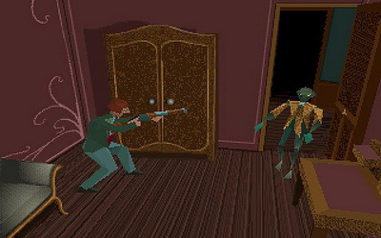
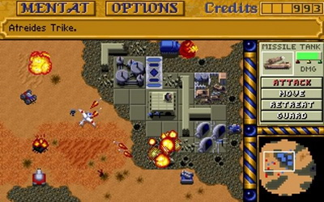
1988-1994
Появление легендарных компаний по разработке игр и великих игровых серий, появление цветных 2D игр
Этот период времени ознаменовался резким скачком качества, количества и удешевления стоимости как разработки компьютерных игр, так и персональных компьютеров, причём в последних начали появляться CD-ROM-ы. В играх начал появляться качественный звук, приятная глазу графика и спецэффекты.

Slide 8
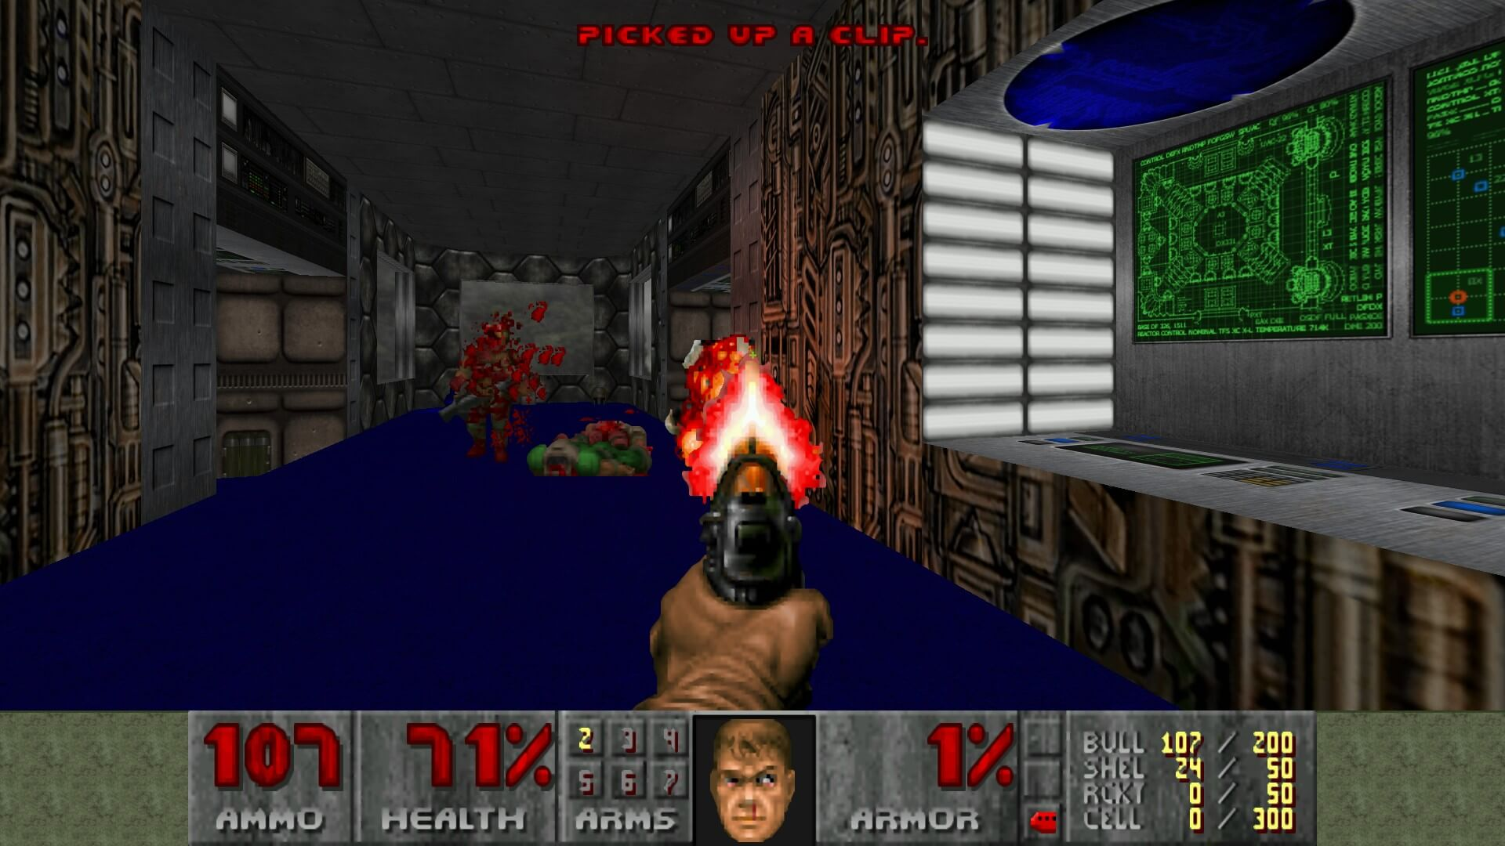

История появления 3D в играх, выход первой GTA, NFS, Starcraft, Half-Life, Unreal и Quake
Постепенно 2D игры уходили в прошлое - их место понемногу занимали игры с более реалистичной 3D графикой. Появились 32 bit процессоры. Знаковым стал выход в 1993 году Atari Jaguar, через год после которого на рынок вышли Sony PlayStation и Sega Saturn. Игр стало ещё больше - вдобавок с вышедшим прежде играм, многие из которых стали культовыми, появились игры Tekken, Resident Evil, Silent Hill, GTA, Need for Speed, Starcraft, Half-Life и т.д. На рынке консолей продолжали бороться трое - Sony, Nintendo и Sega. У пк-видеоускорителей появились стандарты DirectX и OpenGL - и, как следствие этого события, шутеры от первого лица Unreal, Quake, Doom и т.д.

Slide 9
История развития игр в двухтысячных, появление ATI, AMD и NVidia
В 1998 году вышла мощная консоль Sega Dreamcast, которая из-за ряда причин не смогла прочно укрепиться на рынке и вскоре свалилась с него, утащив за собой и своего создателя, Sega. Sony и Nintendo закрепились на рынке с помощью, соотв.: PlayStation 2 и Game Cube. Microsoft тоже решила вставить свои пять копеек и выпустила в 2001 году свою первую консоль Xbox. В то же время стали развиваться игры на мобильных телефонах, в большинстве своём - на платформах Symbian, Java и Windows Mobile.

Slide 10
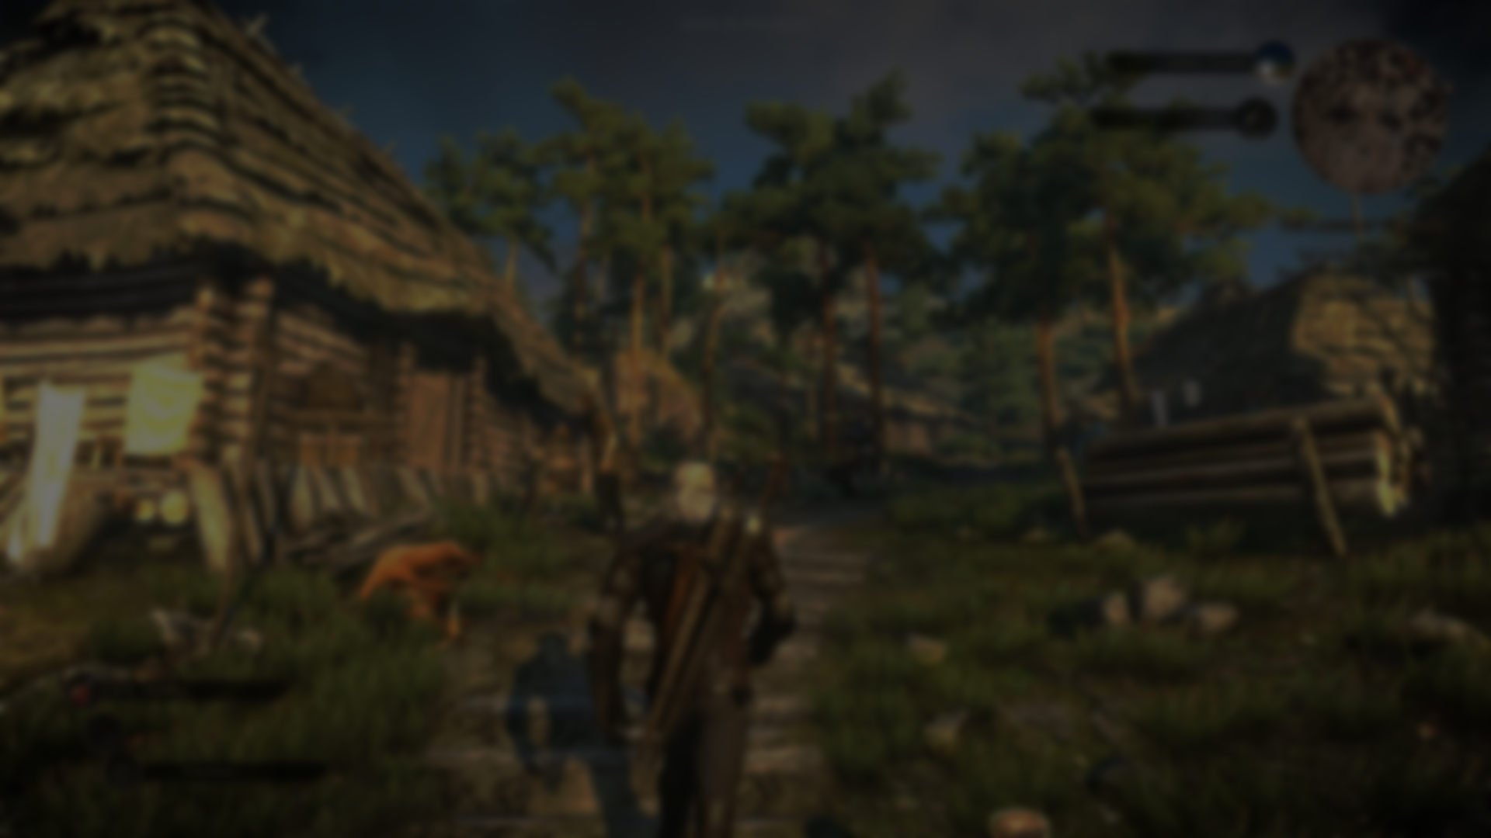
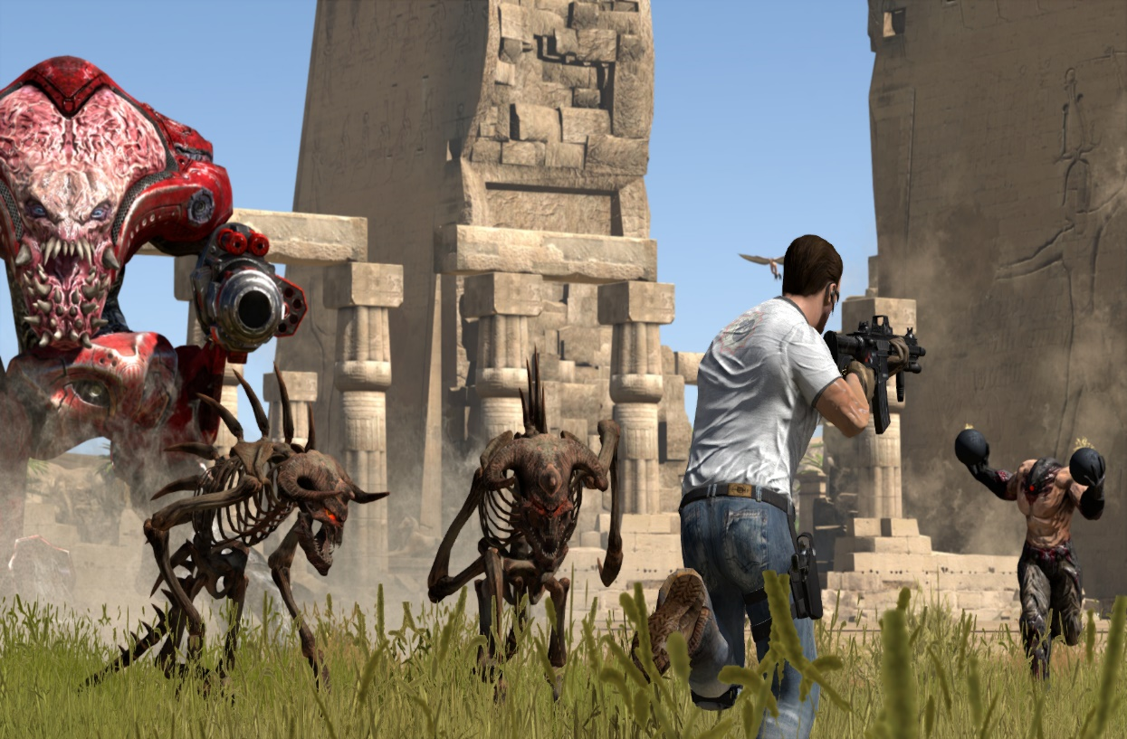


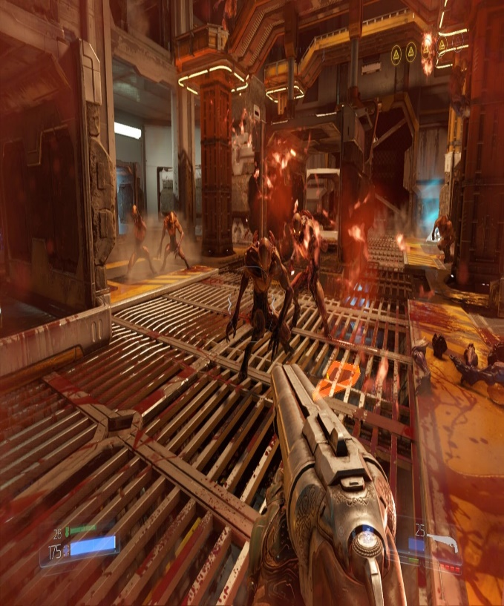
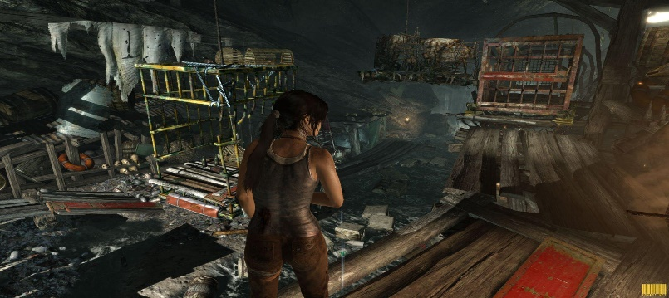
2005-2015
Самые крупные разработчики стали выпускать кроссплатформенные проекты сразу на различные игровые платформы для лучшей окупаемости, стало появляться всё больше инди-студий, черпающих средства на краудфайндинге (сборе пожертвований у потенциальных игроков на специально созданных для этого площадках). Создание детализированных игр становится все больше c использованием современных игровых движков.

Slide 11
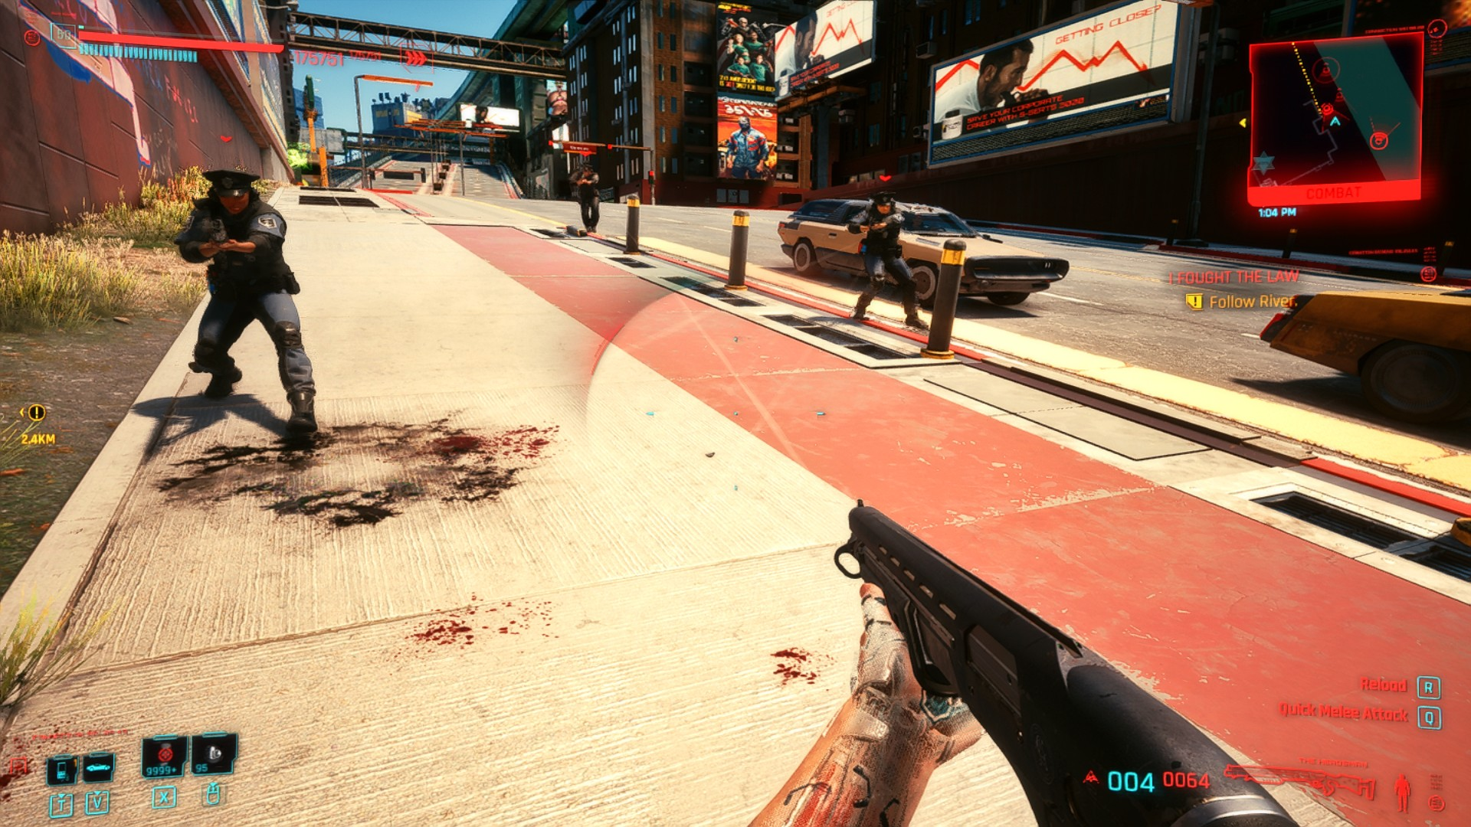
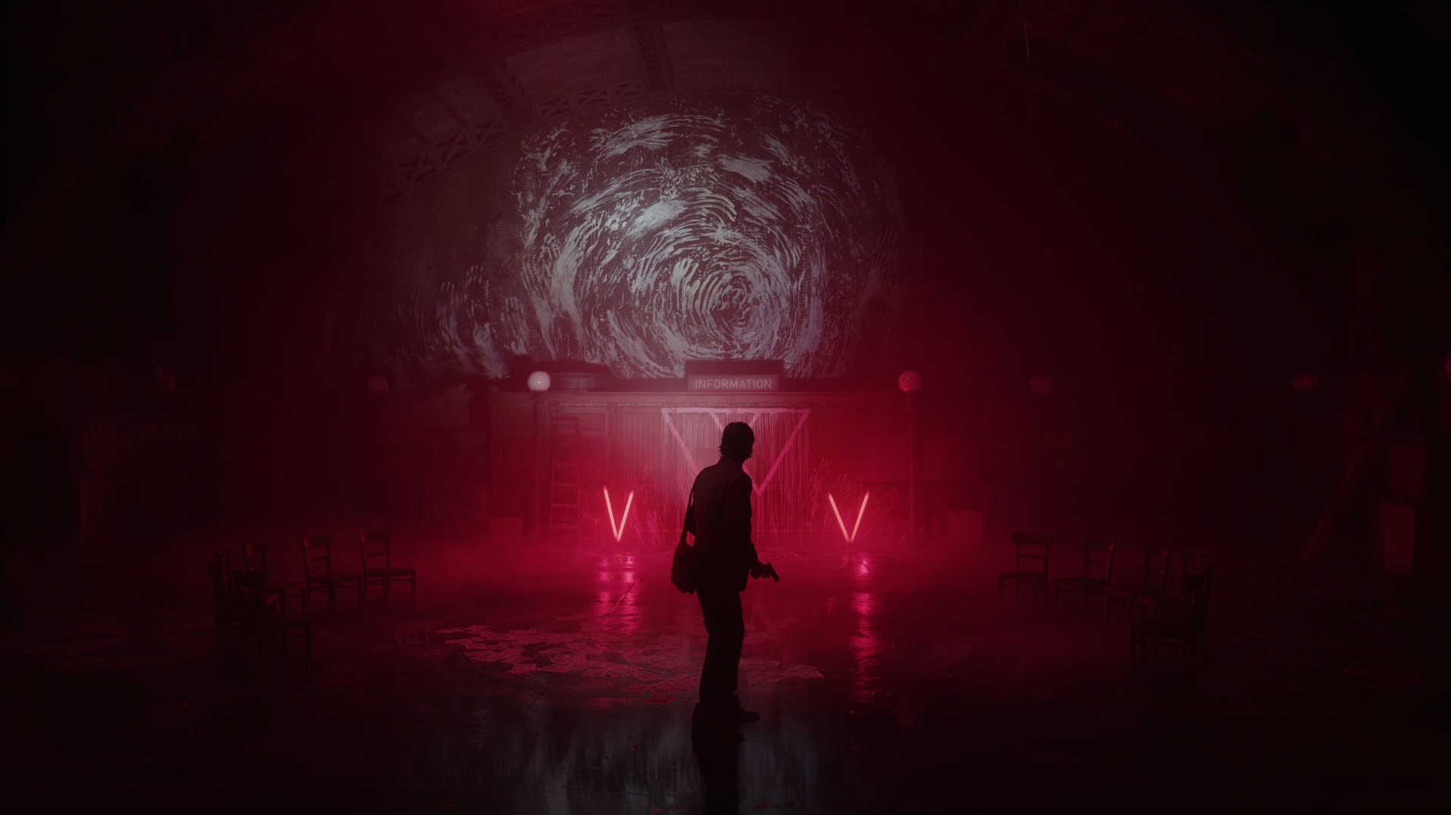
AAA-игры — это высокобюджетные проекты, которые требуют много времени на разработку, много денег, много технических и человеческих ресурсов. Собственно, эти три требования на английском тоже могут стать одной из (шуточных) трактовок AAA: a lot of money, a lot of time, a lot of resources — много денег, много времени, много ресурсов.

Slide 12
Дискеты и CD-R
Сменный носитель информации, используемый для многократной записи и хранения данных. Представляет собой гибкий пластиковый диск, покрытый ферромагнитным слоем и помещённый в защитный корпус из пластика. Считывание или запись данных с дискет производится посредством специального устройства — дисковода; в отечественной индустрии также использовался термин «накопитель (на) гибких магнитных дисках»
Дискеты имели массовое распространение с 1970-х и до начала 2000-х годов, придя на смену магнитным лентам и перфокартам. В конце XX века дискеты начали уступать более ёмким оптическим дискам CD-R и CD-RW, а в XXI веке — и более удобным флеш-накопителям.

Slide 13

Steam — онлайн-сервис цифрового распространения компьютерных игр и программ, разработанный и поддерживаемый компанией Valve.
Steam выполняет роль:
средства технической защиты авторских прав,
платформы для многопользовательских игр и потокового вещания,
социальной сети для игроков.
Программный клиент Steam также обеспечивает:
установку и регулярное обновление игр,
облачные сохранения игр,
текстовую и голосовую связь между игроками.

Slide 14
VR и Дополненная реальность
С учетом развития и постепенной доступностью VR-технологий многие крупные игровые компании уходят в эту отрасль для создания новых проектов: некоторые крупные игры стали получать поддержку VR для завлечения новой аудитории (Resident Evil7, Grand Turismo Sport); а другие стали чисто эксклюзивами для платформы виртуальной реальности (Half Life Alyx, Boneworks). Появились полноценные конкурирующие между собой устройства для доступа к VR: HTC VIVE, Playstation VR, Oculus Rift и многие другие. Технологии сделали серьезный шаг вперед и в будущем мы увидим еще ни мало достижений в этой области.

Slide 15
Next Gen
Нэкстген" в переводе - "Следующее поколение". В игровой индустрии этим термином обозначают проекты, в которых определенный аспект является лучшим, чем у любых других игр. Чаще всего это графические составляющие: Освещение, качество моделек, анимации, эффекты, картинка в целом.

Slide 16
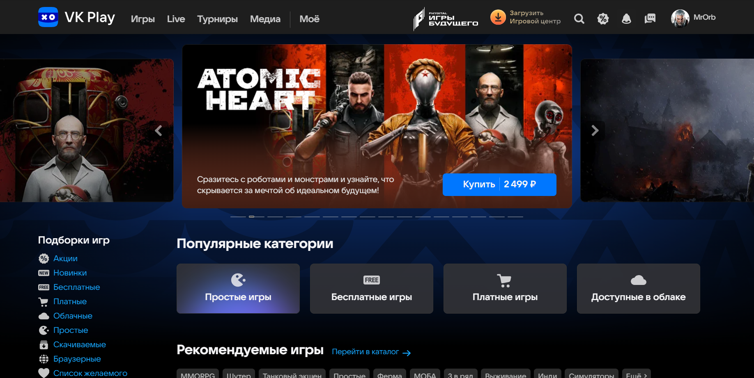
Магазин
Магазин в VK Play - это платформа для продажи цифровых товаров и услуг, разработанная компанией VK. Это виртуальный рынок, где пользователи могут покупать и продавать различные виды контента, такие как игры, программное обеспечение, подписки на сервисы и многое другое.
Магазин VK Play предлагает что широкий ассортимент продуктов разработанные исключительно для СНГ, от различных разработчиков и издателей, а также предоставляет возможность для прямых продаж со стороны пользователей. Платформа также предлагает ряд инструментов для разработчиков, таких как аналитика, монетизация и продвижение.

Slide 17
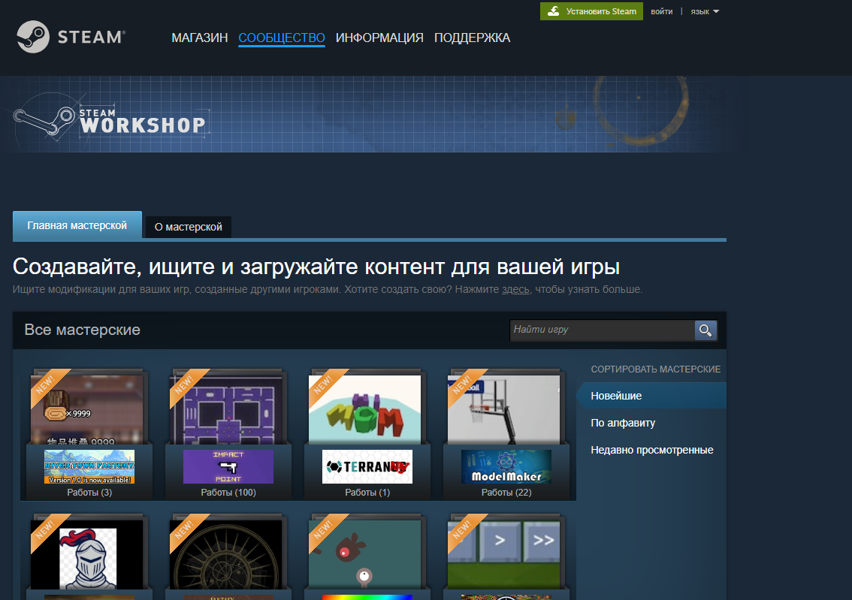
Мастерская
Мастерская — это система внутреннего хранилища и внешних веб-страниц, которая облегчает хранение, организацию, сортировку, оценку и загрузку контента для вашей игры или приложения.
Мастерская хорошо развита в Сообществе Steam, где любой пользователь, или разработчик игры может добавить контент для разнообразия игровой индустрии.

Slide 18
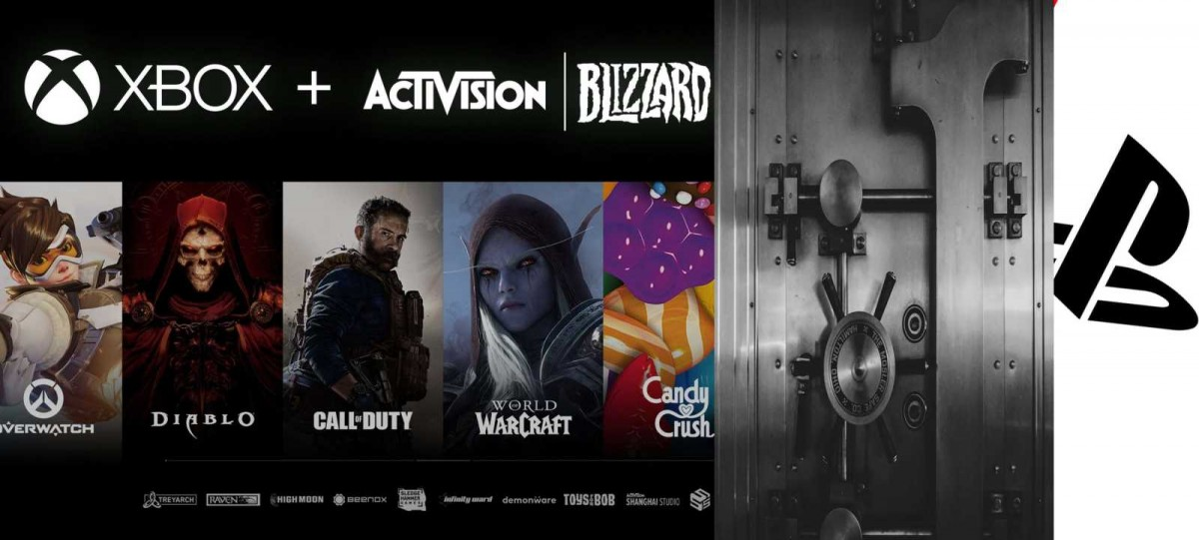
Мультиплатформенность
Игры ААА-класса выпускают на все популярные платформы: Xbox Series S|X, Sony PlayStation 5, Nintendo Switch и ПК.
Мультиплатформенность в играх — это возможность играть в одну и ту же игру на разных платформах, например, на консолях, ПК и смартфонах.
Важное преимущество мультиплатформенности: Поддержка всех устройств. Члены семьи или группы друзей могут использовать тот тип устройства, который они предпочитают.
Мультиплатформенность предоставляет игрокам более широкие возможности для игры.
Важное отличие Мультплатформенноести от кроссплатформенности в том, что в первом случае игрок не сможет подключится к игра одновременно с разных устройств

Slide 19
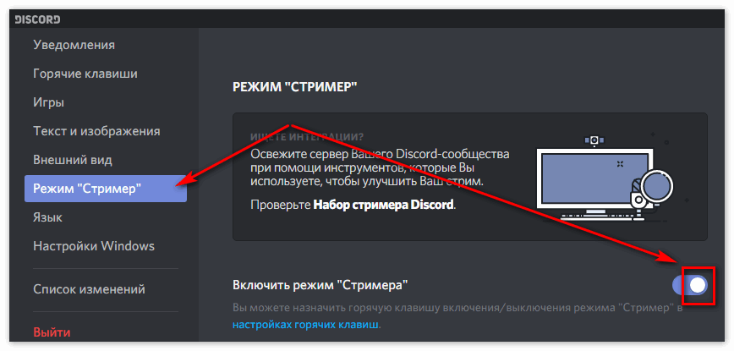
Трансляции
Пользователи популярных площадок виртуального взаимодействия, таких как Discord, Skype, MS Teams и многое другое, могут пересылать медиафайлы, проводить видеоконференции, организовывать приватные и публичные чаты. Но чаще всего сервис используют для демонстрации экрана. Как правило, режим трансляции включают геймеры с целью обучения или совместного прохождения игр в реальном времени.

Slide 20
Расширение аудитории
Увеличение числа аудитории сильно влияет на популярность как игровой новинки, для продолжения, так и уже вышедших игр. Явный показатель увеличения Мультиплатформенность. Она позволяет увеличить число игроков имеющие одну из возможных платформ воспроизведения игр.
Новые ААА-проекты славятся тем, что имеют не только мультиплатформенность, но и захватывают внимание новых игроков, использую “моду” для привлечение аудитории. Их создают так, чтобы игрок без затруднений усвоил интерфейс и механику игры.

